Slide 1
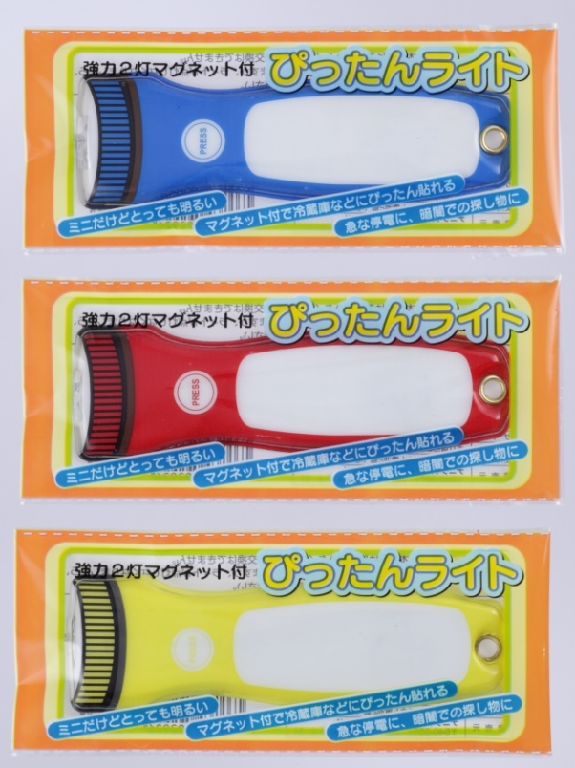
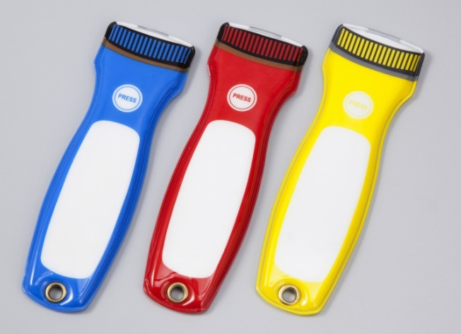
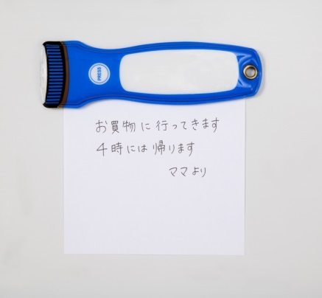
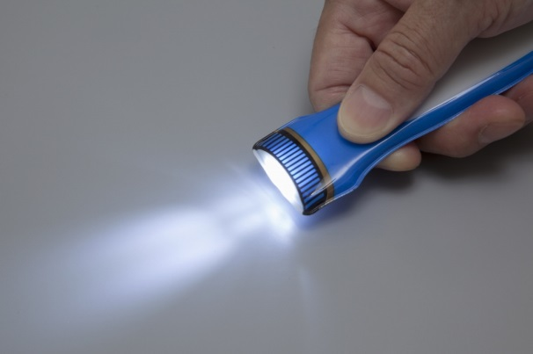
ご提案書
品名：ぴったんライト
品番：SC-1509
上代：￥２８０
色柄：3色アソート（色指定不可）
商品サイズ：35×125×6mm
包装：P.P袋入り
包装サイズ：45×130×6mm
材質：ＰＶＣ
入数：300
生産国：中国
名入れスペース：50×15mm
内蔵マグネット付ＬＥＤライト
デスクやホワイトボードなどに「ぴったん」と
貼りつきます。
ちょっとした明かりとしてや、メモを挟む
マグネットとしても重宝します。

